Slide 1
新词发现 B组
牛同宇 张峰 李立帅

Slide 2
主要内容
算法介绍
基于规则的方法
普通规则, 特殊规则
基于统计的方法
CRF, SVM
应用实例
一种基于CRF模型的字标注分词算法

Slide 3
传统方法
基于规则的方法
针对新词的规则抽取方法
针对非新词的规则过滤方法；
构建正则表达式
基于统计的方法
利用统计模型来实现对新词的识别；

Slide 4
规则抽取
常规规则：语法规则，基于构词法
特殊规则：针对新词构词特点,构建的不完全符合常规构词法的规则
Notes:
（１）名词的构词规则：１）若Ａ为名词，Ｂ为名词、动词或形容词，则ＡＢ为二元组新词；２）若Ａ为名词，Ｂ为量词，则ＡＢ为二元组新词；３）若ＡＢ为名词，Ｃ为名词，则ＡＢＣ为Ｈ元组新词。（２）形容词的构词规则：１）若Ａ为形容词，Ｂ为名词，则ＡＢ为二元组新词；巧若Ａ为形容词，ＢＣ为名词，则ＡＢＣ为Ｈ元组新词；３）若Ａ为形容词，Ｂ为动词，则ＡＢ为二元组新词。（３）动词的构词规则：１）若Ａ为动词，ＢＣ为名词，则ＡＢＣ为Ｈ元组新词；６北京交通大学硕±学位论文传统新词发现研究方法２）若Ａ为动词，Ｂ为动词，且Ａ与Ｂ相同，则ＡＢ为二元组重叠新词。

Slide 5
规则过滤
制定一些明显不符合构词法的规则，从新词候选列表中过滤掉一些无意义的词组。
鉴于新词的构词方式复杂多样性，可能会导致一些具有新型构词方式的新词被过滤掉而降低了新词识别的精度。
对制定的规则提出了很高的要求。

Slide 6
统计模型
条件随机场(CRF)模型
线性条件随机场
支持向量机(SVM)分类器模型

Slide 7






线性条件随机场
$y_{i}$-1
$$y_{i}$$
$y_{i}$+1
$x_{i}$-1
$x_{i}$-1
$x_{i}$-1
图1 线性条件随机场的结构

Slide 8

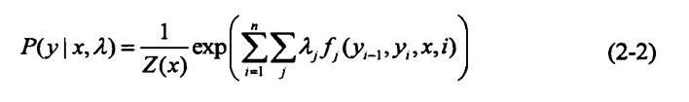







$y_{i}$-1
$$y_{i}$$
$y_{i}$+1
在给定随机变量序列x的条件下, 随机变量序列y的条件概率p(y|x)的参数化形式的定义如下:
$x_{i}$-1
$x_{i}$-1
$x_{i}$-1
线性链条件随机场的参数化形式的表示如下:
Z(x)的计算方法如下

Slide 9
CRF的特点
较好地表达长距离依赖特征和交叠性特征，所以能够有效解决标注（分类）偏置等问题；
在条件随机场模型中对所有特征进行了全局归一化，这样能够求得全局最优解。
Notes:
条件随机场作为一种概率图模型，主要有Ｗ下两个优点：一方面，能够较好地表达长距离依赖特征和交叠性特征，所Ｗ能够有效解决标注（分类）偏置等问题；另一方面，在条件随机场模型中对所有特征进行了全局归一化，这样能够求得全局最优解。这些优点使得条件随机场模型在微博新词抽取过程中表现出了很好的性能。使用条件随机场模型的关键问题主要包括

Slide 10
关键问题与分析
特征函数的选择
参数估计
模型推断
对训练语料进行标注
设置特征模板

Slide 11
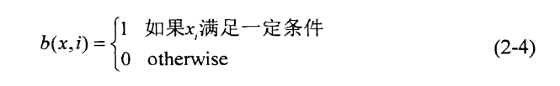
特征函数
特征函数通常是取值为1或者0的二值函数 。 为了定义特征函数, 首先需要对观察序列构建一个实数值特征集b(x, i)以此表示训 练数据的经验分布。如2-4所示。

Slide 12

所有的特征函数都可以表示为观察序列的实数值特征b(x, i)集合中的元素，也就是说，如果当前状态和前一状态满足一定条件，则特征函数就是实数值特征集合中的实数值，如公式2-5所示。

Slide 13
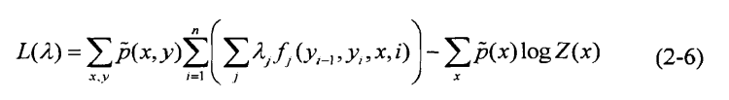
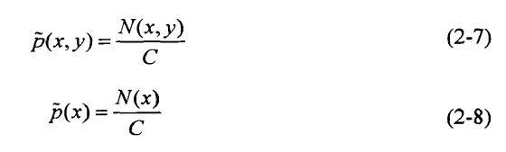
参数估计
条件概率p(y|x,λ)的对数似然函数形式如公式2-6
其中

Slide 14
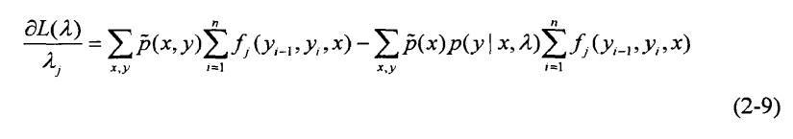
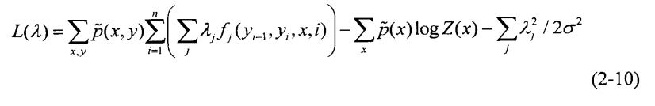
对L(λ)求偏导
需要对上述函数加入$\sum_{j}{λ_{j}^{2}}/2σ^{2}$惩罚项, 得

Slide 15

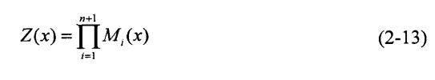
模型推断
给定条件随机场模型参数λ, 预测出概率最高的状态序列
在图模型中p(y|x,λ)可以看做是从起始节点到结束节点的一条路径的概率, 计算公式如下:
其中

Slide 16
0
3
2
1
3
2
1
3
…
2
0
…
1
…
M₁(x)
M₂(x)
M_{n+1}(x)
图3 模型推断

Slide 17
解决方案
对训练语料进行标注。
利用单字在新词中的位置信息来标记新词。
设置特征模板。
加入有效的特征
基本的字符特征
引入外部特征

Slide 18
SVM模型
使用线性函数假设空间解决高维度特征空间问题的分类学习系统
SVM的分类过程需要引入最大边缘超平面(maximal margin hyperplane)的概念
Notes:
对于一个包含两个不同类别样本的数据集，分别用方块和圆圈区别表示。假如数据集是线性可分的，则能够找到一个超平面，使得方块位于这个超平面的一侧，圆圈位于超平面的另一侧。对于这样的数据集，能够找到无穷多个超平面满足这样的条件，如图2-3所示。但是不是所有的超平面都能对新的数据集合进行正确的分类。所以需要分类器能够从这些超平面中选择一个最优结果作为最终的决策边界。

Slide 19
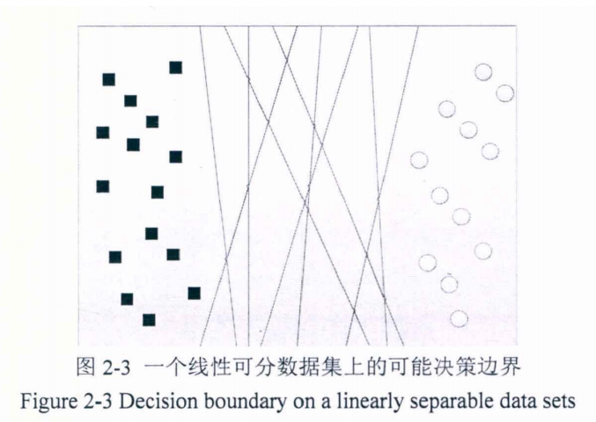
最大边缘超平面
对于一个包含两个不同类别样本的数据集，分别用方块和圆圈区别表示。
假如数据集是线性可分的，则能够找到一个超平面，使得方块位于这个超平面的一侧，圆圈位于超平面的另一侧。
不是所有的超平面都能对新的数据集合进行正确的分类。
需要分类器能够从这些超平面中选择一个最优结果作为最终的决策边界。
Notes:
假如数据集是线性可分的，则能够找到一个超平面，使得方块位于这个超平面的一侧，圆圈位于超平面的另一侧。对于这样的数据集，能够找到无穷多个超平面满足这样的条件，如图２－３所示。但是不是所有的超平面都能对新的数据集合进行正确的分类。所Ｗ需要分类器能够从这些超平面中选择一个最优结果作为最终的决策边界。

Slide 20
主要方法
线性分类
线性不可分
核函数的构造

Slide 21
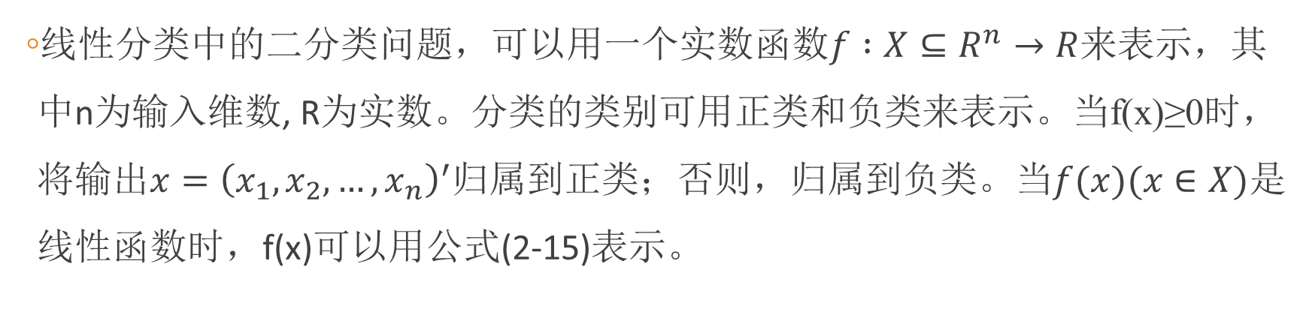
线性分类
线性分类中的二分类问题，可以用一个实数函数$f :X⊆R^{n}→R$来表示，其中n为输入维数, R为实数。分类的类别可用正类和负类来表示。当f(x)≥0时，将输出$x={\left(x_{1},x_{2},…,x_{n}\right)}^{′}$归属到正类；否则，归属到负类。当$f(x)(x∈X)$是线性函数时，f(x)可以用公式(2-15)表示。

Slide 22
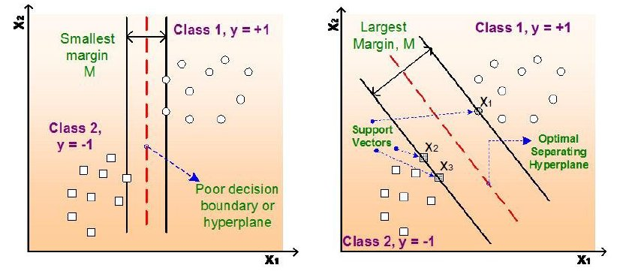
maximal margin hyperplane

Slide 23
Problem 1:
Minimize
Subject to
support vectors

Slide 24

线性不可分
对于非线性问题，可将其转换成线性问题考虑。具体的做法是：选取合适的非线性变换函数，将样本x映射到某个高维特征空间，使得样本在这个高维空间上线性可分，利用线性分类器进行分类。因此，非线性问题可以用如(2-17)所示的函数表示。

Slide 25
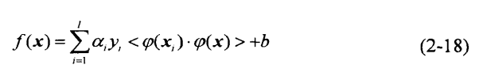
其中，φ:X→F表示从输入空间映射到另一个特征空间。因此，非线性分类器的建立分两步；
第一步是建立一个非线性映射函数，将数据映射到另一个特征空间Ｆ；
第二步和线性分类问题相同，在特征空间Ｆ上使用线性分类器分类。
因为对偶形式是线性分类器的重要性质之一，所以可以利用训练点和线性组合来表达假设，
也就是说，可Ｗ用测试点和训练点的内积来表示决策函数，如(2-18)所示。
其中，l表示样本的个数；α为函数的参数，表示正值导数

Slide 26


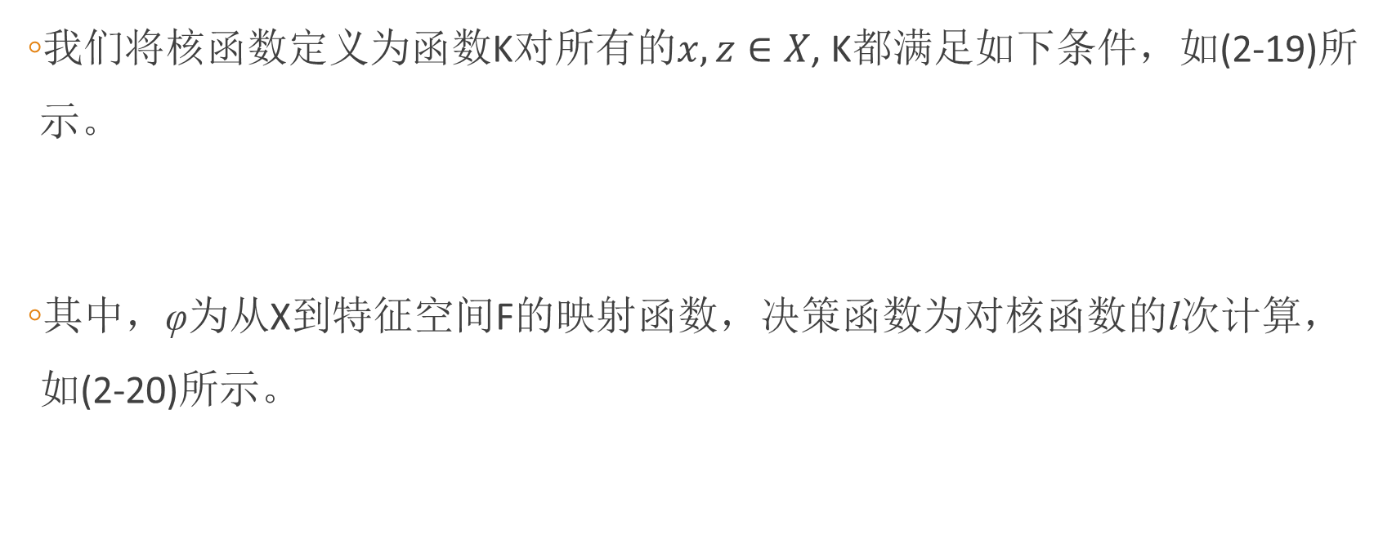
核函数的构造
我们将核函数定义为函数K对所有的$x,z∈X$, K都满足如下条件，如(2-19)所示。
其中，φ为从X到特征空间F的映射函数，决策函数为对核函数的l次计算，如(2-20)所示。

Slide 27

可以看到，核函数对最终的决策结果有直接的影响。因此这种方法最关键的部分就是如何构造一个高效的核函数。例如(2-21)

Slide 28
几种常见的核函数
线性核函数
多项式核函数
径向基核函数
Sigmoid核函数

Slide 29
关键问题与分析
获取正负样本集
获取SVM训练样本
选取合适的核函数
Notes:
ＳＶＭ模型在新词发现研究中的关键问题与分析：（１）获取正负样本集。选取准确有效的正负样本集合是提高训练模型分类性能的基础，同时应保证自动获取，尽量减少人为干预。（巧获取ＳＶＭ训练样本。ＳＶＭ分类器最关键的问题在于构建特征向量空间，其中对特征的选择将直接影响分类效果的好坏。因此，对特征的选取和特征空间的构建是本文的重点研究内容。（３）选取合适的核函数。ＳＶＭ分类器包含了多种核函数，对于新词发现有不同的影响，因此可Ｗ通过实验验证选择适合的核函数，保证新词识别的效果最佳。

Slide 30
存在的问题
语料要求高, 针对新闻等书面语语料
处理的数据量小且词法、语法规范、正式
内存占用会随着文本规模呈线性甚至是平方规模增加，因此被计算机硬件资源所限制，不能处理规模过大的语料
需要更多的人工标注
模板精度及召回率影响较大
不属于某一特定领域的词语，并不适合于领域相关的新词发现

Slide 31
应用实例
简述
使用CRF模型进行候选词提取，相比于频繁模式的提取，可以加快候选词提取速度以及降低内存占用。其后使用二元语法模型重新扫描语料，进行左右熵和互信息两个特征的抽取，弥补第二类方法在仅使用局部特征中的不足。
新词发现分为四个步骤，分别是候选词提取、命名实体过滤，新词特征选择，特征计算与候选排序。

Slide 32
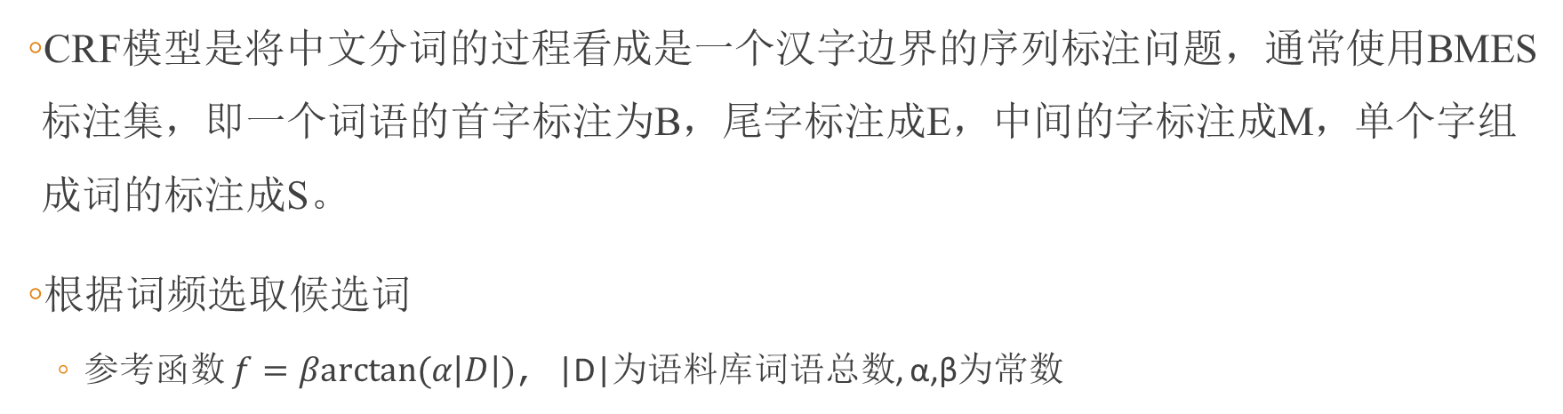
候选词提取
CRF模型是将中文分词的过程看成是一个汉字边界的序列标注问题，通常使用BMES标注集，即一个词语的首字标注为B，尾字标注成E，中间的字标注成M，单个字组成词的标注成S。
根据词频选取候选词
参考函数 $f=βarctan⁡(α\left|D\right|)$, |D|为语料库词语总数, α,β为常数

Slide 33
命名实体过滤
过滤组织和机构名:
可以拆分为更细粒度的词汇, 例如“北京理工大学”→“北京/理工/大学”
过滤人名:
过滤只在人名中出现的常见字
利用最大熵模型理论

Slide 34
新词特征选择
以口语为主，并且常常夹带错词、方言或者其他语言以及符号
手工标记费时且错误率大
可能出现的错误
分离型分词错误
使用邻接熵特征进行过滤
组合型分词错误
选择语言模型计算互信息特征进行过滤

Slide 35
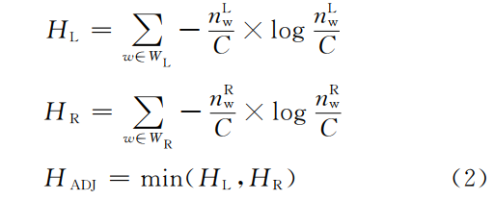
邻接熵
邻接熵是一种计算候选词上下文丰富程度的特征。候选词上下文越丰富代表它成词的概率越高，这时它的邻接熵也就越高。邻接熵HADJ计算如式(2)所示。
其中，H_{L}代表候选词的左信息熵，W_{L}代表候选词左侧出现的词所构成的集合，$n_{w}^{L}$代表在候选词的左侧，词语w出现的次数。与之类似，H_{R}、W_{R}、$n_{w}^{R}$分别代表候选词右侧对应的特征，C代表候选词的词频。

Slide 36

语言模型
区别于邻接熵，互信息反映候选词内部特征，值越大代表候选词内部凝固程度越高，因此成词的概率也就越大。使用互信息能够有效地过滤组合型分词错误
计算方式如(3)所示
其中，ω1, ω2为ω的组成部分，P(ω)表示词ω在语料中出现的概率。

Slide 37
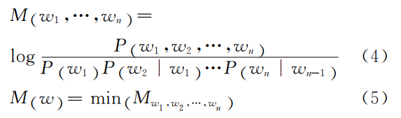
改进后可得
其中ω₁, ω₂,…, ω_{n}表示候选词的各个部分

Slide 38
特征计算与候选排序
对语料进行第二遍的扫描，用以计算候选词集中各词的邻接熵及互信息的值。
选择二元语法模型，将候选词集中的各词以（候选词，词频）的形式，加入到二元语法模型分词程序的用户词典中，对于语料重新切分。

Slide 39
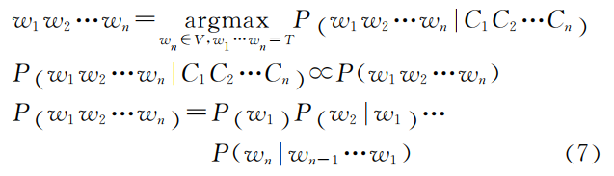
N元语法模型分词对字符C_{n}序列组成的文本T= C₁ C₂ C₃ C_{4…} C_{n},寻找到词语序列ω₁ ω₂ ω_{3…} ω_{n},

Slide 40

在二元语法模型分词的过程中，分别记录每个候选词左右两侧出现的词及其频率，以及这个词本身的频率，前者用于邻接熵的计算，后者用于互信息的计算。一旦获得了每个候选词邻接熵和互信息的值，分别去除邻接熵和互信息最低的10%的候选词，使用线性插值法获得每个候选词的权重，即

Slide 41
实验步骤和实验结果
对6.6GB的纯文本语料进行分析, 得到8万多个候选词
网上众包进行人工标注, 收到1.2万份结果
和新词发现算法的结果进行比较

Slide 42
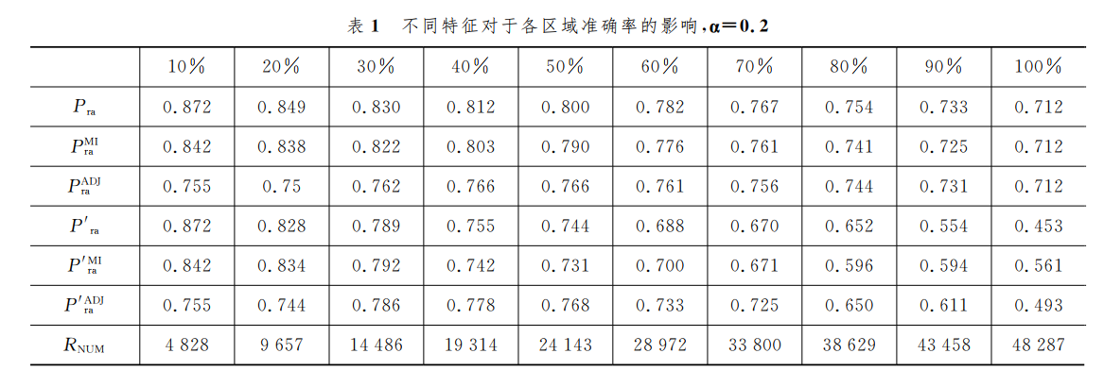
准确性结果
符号含义
前x%的词语
仅适用互信息
仅使用左右熵
(x-10)%到x%的词语
仅适用互信息
仅使用左右熵
词语总数

Slide 43
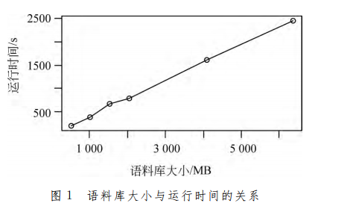
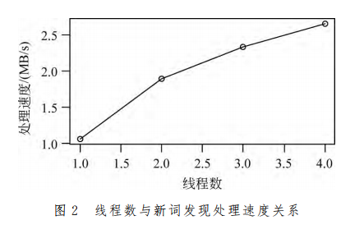
算法效率分析
对于算法效率的实验，从6.6GB的测试语料中抽取6份子集，分别为0.5GB, 1GB, 1.5GB, 2GB, 4GB, 6.3GB, 对每份语料使用本文算法进行新词发现，计算运行时间及平均速度，最终结果如下图所示。新词发现运行的时间与语料库的规模成正比且处理速度不随语料库大小的变化而改变，始终稳定在2.6MB/s左右。实验结果映证了本文算法O(n)的时间复杂度。

Slide 44
参考文献
[1]张华平,商建云. 面向社会媒体的开放领域新词发现[J]. 中文信息学报,2017,31(03):55-61.
[2]周霜霜. 基于规则与统计相融合的微博新词发现研究[D].北京交通大学,2017.
[3]霍帅,张敏,刘奕群,马少平. 基于微博内容的新词发现方法[J]. 模式识别与人工智能,2014,27(02):141-145.

